Slide 1
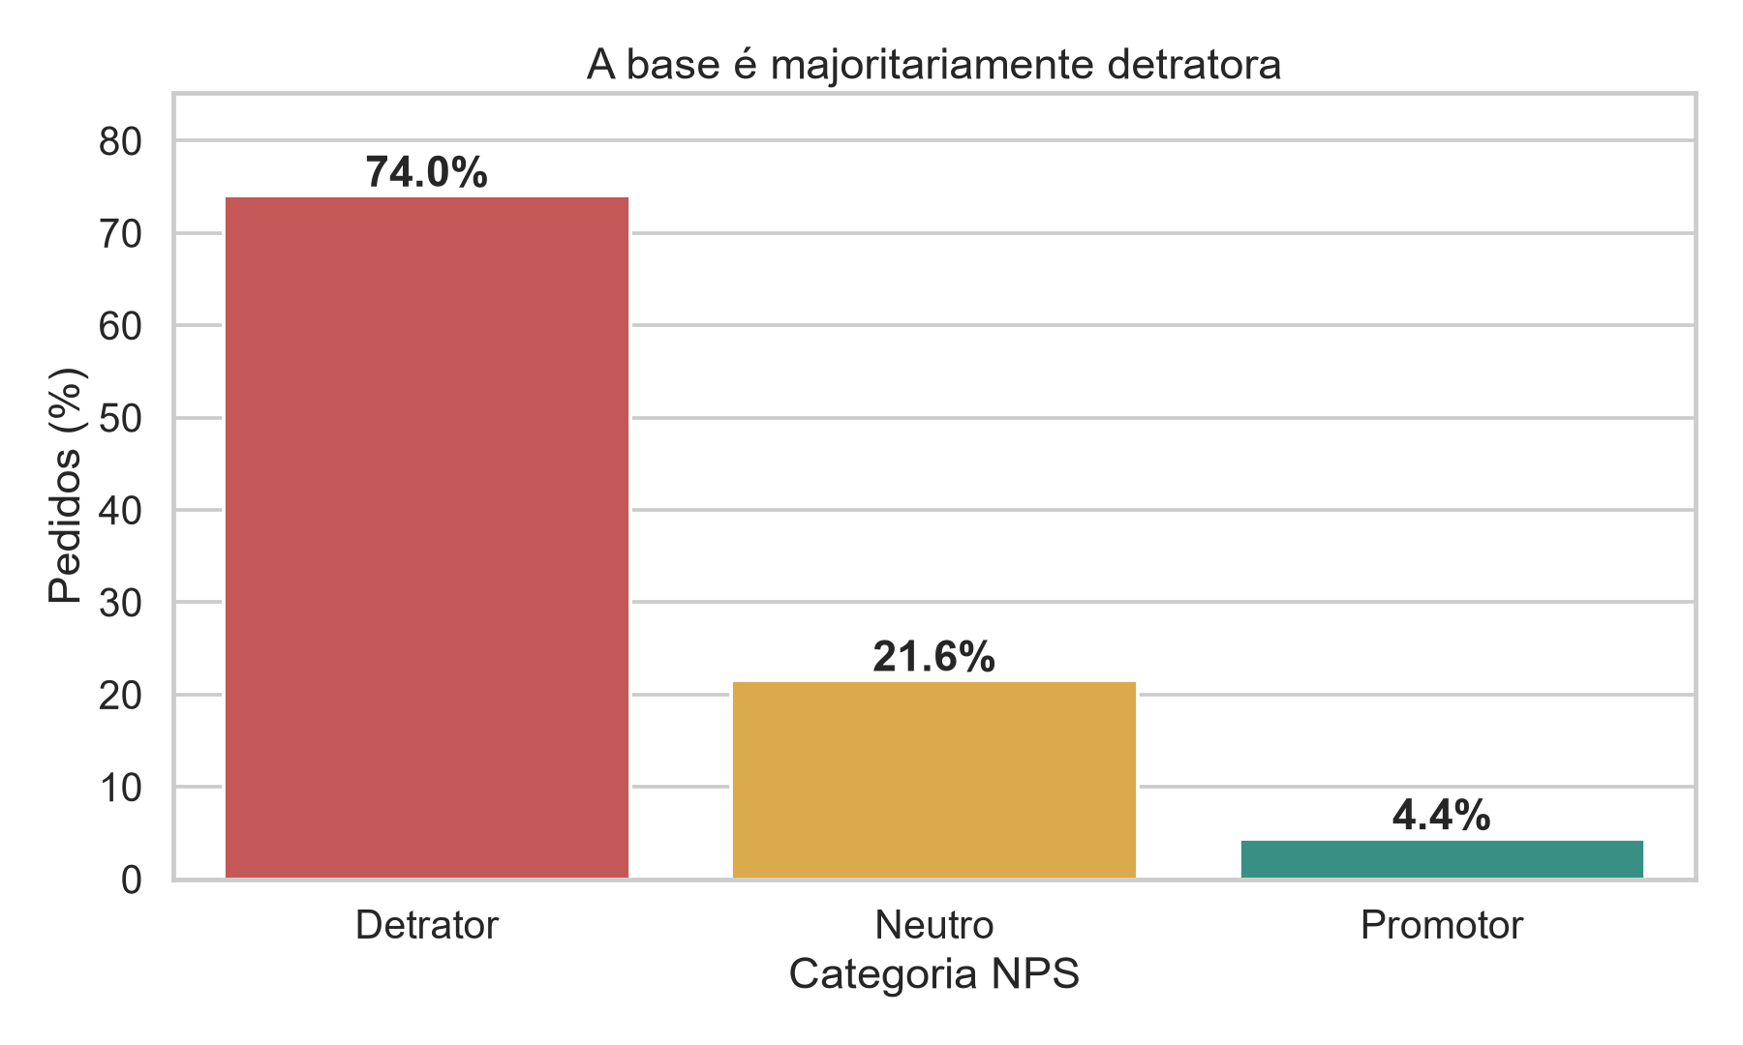
TECH CHALLENGE | FASE 1
NPS preditivo
Como agir antes que a insatisfação vire detração
Análise de 2.500 pedidos | E-commerce
Grupo: Individual | Integrante: Fulvius Wolfgang Macedo
Pós-Tech AI Scientist • FIAP/Alura

Slide 2
A insatisfação já domina a base
A pergunta não é apenas por que o NPS caiu. É onde a operação pode agir antes da pesquisa para recuperar a experiência.
-69,6
74,0%
4,4%
NPS tradicional
dos pedidos são detratores
dos pedidos são promotores
2
Fulvius Wolfgang Macedo • Grupo Individual

Slide 3
Três dias de atraso marcam o ponto de ruptura
Sem atraso
NPS médio 6,86 e 36,5% de detratores.
3-4 dias
A detração salta para 91,8%.
5+ dias
99,4% são detratores: recuperação urgente.
3
Fulvius Wolfgang Macedo • Grupo Individual

Slide 4
Reclamações e contatos repetidos sinalizam falha acumulada
O contato não é necessariamente a causa. Ele é um sinal de que um problema anterior continua sem solução.
94,5%
90,4%
detratores com 6+ reclamações
detratores com 3+ contatos
4
Fulvius Wolfgang Macedo • Grupo Individual

Slide 5
O modelo ordena risco sem usar informação do futuro
Alvo acionável
Detrator = nota NPS até 6.
Sem vazamento
Recompra e CSAT ficaram fora da previsão.
Uso prático
A probabilidade vira uma fila de recuperação.
5
Fulvius Wolfgang Macedo • Grupo Individual

Slide 6
A resposta combina alerta, recuperação e aprendizado
AGORA
30-60 DIAS
90 DIAS
Detectar
Recuperar
Aprender
Alertar a partir de 3 dias de atraso e no segundo contato.
Priorizar risco crítico e testar contato ou compensação.
Medir NPS, recompra, custo e recalibrar os limites.
6
Fulvius Wolfgang Macedo • Grupo Individual

Slide 7
O score orienta cuidado; não substitui julgamento
Limites da evidência
✓
Revisão humana
A base não tem data, SLA prometido, transportadora, motivo do contato nem taxa de resposta. Há um pedido por cliente e associação não prova causalidade.
✓
Teste controlado
✓
Monitoramento de drift
✓
Calibração do limite
✓
Uso não discriminatório
A implantação deve começar como teste prospectivo e comparar resultado e custo contra um grupo de controle.
7
Fulvius Wolfgang Macedo • Grupo Individual

Slide 8
RECOMENDAÇÃO
Intervir antes da pesquisa
1. atraso de 3 dias ou mais 2. segundo contato 3. reclamações acumuladas
Obrigado • Fulvius Wolfgang Macedo
Fulvius Wolfgang Macedo • Grupo Individual

